Slide 1

Pecyn gwaith Bl3
Tasgau Llythrennedd
Year 3 Work pack
Literacy tasks

Slide 2

Ffoneg Tric a Chlic
Tric a Chlic phonics
Ymweld ag ein gwefan ysgol o dan rieni – cefnogi eich plentyn– Tric a Chlic i wylio
Podlediadau Eirian Jones, dewiswch eich cam a bant a ti!
Visit our school website under parents – supporting your child– Tric a chlic to
watch Eirian Jones’s podcasts, choose your set and off you go!
https://www.ysgolcwmgwyddon.cymru
a b c ch d dd e f ff g
ng h i j l ll m n o p ph
r rh s t th u w y

Slide 3

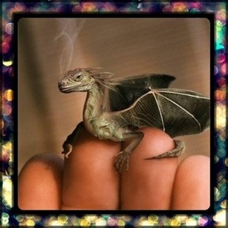
Tasgau Llafar
Oracy Tasks
Cofiwch i recordio!
Remember to record!
Wyt ti’n gallu meddwl am gwestiynau i ofyn am y llun ‘Y ddraig bitw’ isod?
Can you think of questions to ask about the picture ‘The tiny dragon’ below?
Pam? Why? Tybed os? I wonder if?
Pwy? Who? Pryd? When?
Ble? Where? Beth? What?
Sut? How?
2. Creu cyflwyniad sy’n para am dair munud am dy hobi neu rywbeth o
ddiddordeb i ti.
Create a presentation that lasts three minutes about your hobby or something
of interest to you.
Dwi’n dwlu Dewisais
Rydw i wedi dewis Fy hoff
achos / oherwydd Dyma

Slide 4


Tasgau Darllen
Reading Tasks
Darllenwch y testun ac atebwch y cwestiynau sy’n cyd-fynd.
Read the text and answer the questions that match.
Cerdd – ‘Cyn Cwsg’ / Poem – ‘Before Sleep’
2.Testun ffeithiol – ‘Siarcod’ / Factual text ‘Sharks’
Croeso mawr i ti recordio dy hun yn darllen i Miss Rowlands gwrando a
chofiwch ddarllen llyfrau sydd wedi mynd adref!
You are welcome to record yourself reading for Miss Rowlands to hear and
remember to read the books sent home!

Slide 5
Tasg Darllen 1
Reading Task 1
Cyn Cwsg
Dwi’n edrych i fyny
cyn rhoi ‘mhen i lawr,
a diolch am bopeth,
yn fach ac yn fawr.
Dwi’n diolch am bawb
sy’n gofalu amdanaf,
am do uwch fy mhen
a gobennydd odanaf.
Dwi’n diolch am ffrindiau
sy’n fy ‘ngwneud i’n hapus.
Dwi’n diolch i Dduw
‘mod i’n blentyn mor lwcus.
Dwi’n edrych i fyny
cyn rhoi ‘mhen i lawr,
a diolch am bopeth,
yn fach ac yn fawr.
1.Beth ydy’r plentyn yn ddiolchgar am? Ticiwch tri. What is the child thankful for? Tick three.
2. Pam ydy’r plentyn yn ddiolchgar i Dduw? Why is the child thankful to God?
3. Gwir neu gau / True or false
4. Yn yr ail bennill, mae’r plentyn yn ddiolchgar i bawb sy’n gwneud beth? In
the second verse, the child is thankful for everyone that what?
5. Beth wyt ti’n ddiolchgar am? What are you thankful for?
teganau
ffrindiau
gemau
to uwch ei ben
siocled
gobennydd
 | Gwir / True | Gau / False
Mae’r plentyn yn gwylio’r teledu cyn mynd i wely.
Mae’r pennill cyntaf ac olaf yn yr un peth
Mae’r plentyn yn edrych i fyny
Mae’n ddiolchgar am bopeth

Slide 6
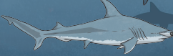
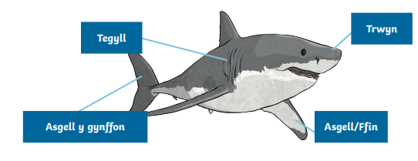
Tasg Darllen 2
Reading Task 2
Sawl math o siarc sydd ar gael yn y byd? How many different types of shark are there in the world?
Pa mor hir ydy siarcod wedi bod o gwmpas? How long have sharks been around for?
3. Tynnwch linell i’r ateb cywir / Draw a line to the correct answer
4. Pa fath o anifail yw siarc? What type of animal is a shark?
5. Gorffennwch y frawddeg / Complete the sentence.
Mae dannedd siarcod yn amrywio gan ddibynnu ar hyn maen
Siarcod
Beth yw siarc?
Pysgod yw siarc. Maen nhw’n byw yn y dŵr ond yn wahanol i bysgod eraill mae eu hesgyrn wedi eu gwneud o gartilog.
Amser maith yn ôl…
Mae yna mwy na 350 math o siarc i’w gael, o’r siarc morfilod sy’n gallu tyfu mor fawr â bws i’r siarc mawr wyn gyda’i ddannedd miniog. Mae ffosilau’n dangos bod siarcod wedi bod o gwmpas am dros 420 miliwn o flynyddoedd.
Dannedd brawychus
Arf pwysig i’r siarc yw ei ddannedd. Maen nhw’n tyfu yn ôl yn aml yn ystod ei fywyd, sy’n newyddion da am y siarc achos maent yn torri ei ddannedd. yn aml wrth fwyta. Mae dannedd siarcod yn amrywio gan ddibynnu ar hyn maen nhw yn ei fwyta.
420 mil o flynyddoedd
42 blwyddyn
420 miliwn o flynyddoedd
Arf pwysig i’r siarc yw ei
mor fawr a bws
Siarc morfilaidd sy’n tyfu
dannedd
Mae ei esgyrn wedi ei gwneud
o gartilog

Slide 7



Tasgau Ysgrifennu
Writing Tasks
Tasg 1 – Cywiro brawddegau Dyddgi / Task 1 – Correct Dyddgi’s sentences
Meddyliwch am / Think of…
!
.
?
A
B
C
Mae’r
bwlch bys / finger space
prif lythyren/ capital letters
atalnodi/ punctuation
Geiriau gwych a chymariaethau / fantastic words and similies
Tasg 2 – disgrifio / Task 2 - description
Geiriau i helpu Tasg 2 / Words to help Task 2
Gwefreiriau / Golden words
nant/stream crwn/round
coeden/coed/tree/s bitw/little winwydden/vine llachar/dazzling
llifo/flowing sgleiniog/shining
patrymog/patterned gwlyb/damp,wet
streipiog/striped trwchus/thick
creigiog/rocky
Agoriadau anhygoel / sentence starters
Uwchben / On top of Gwelaf / I see
Wrth ochor / Next to Clywaf / I hear
Tu ôl / Behind Teimlaf / I feel
O dan / Under Trwy’r / Through
Yn hongian / Hanging Swn / The sound
Cysyllteiriau / connectives
ac am
a gan
fel fel petai

Slide 8
Cofiwch / Remember:-
Tasg 1:Beth sy’n bod gyda brawddegau Dyddgi?
Task 1: What’s wrong with Dyddgi’s sentences?
Her: Allet ti ledaenu’r frawddeg?
Challenge: Can you expand the sentence?
A
C
!
.
?
B
Mae’r
1. gwyliais ffilm yn y sinema
2.Teiffiais mewn cwch danffor
3.mau dyddgi ynddraig
4.Roif y gwyliauhaf yn hwyl
5. es i prynuteganau newyff yny siop.

Slide 9



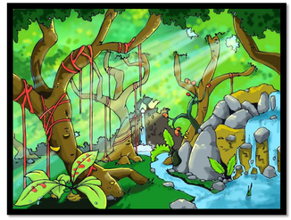


BYDSI: ysgrifennu disgrifiad o’r llun
WALT: write a description of the picture
Tasg 2 / Task 2
Brawddegau diddorol /interesting sentences |  | a |  | Prif lythyren | atalnodi | gwefreiriau
A
C
!
.
?
B
Mae’r
Beth wyt ti’n gweld?
What do you see?
Beth wyt ti’n clywed?
What do you hear?
1.
1.
2.
2.
3.
3.
Beth wyt ti’n teimlo? What do you feel?
4.
1.
2.

